Slide 1
Dan planeta zemlje
Lucija Biljan, 2.g

Slide 2
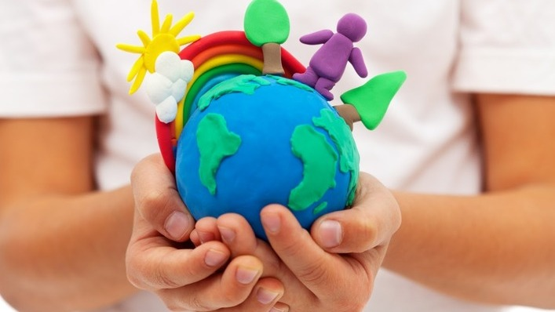
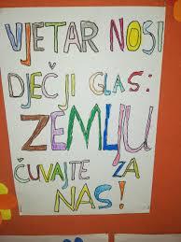
Obilježavanje
Obilježava se u više od 150 zemalja u svijetu.
Datum: 22. travnja.
Ovogodišnji slogan:
„Djelovanje u borbi protiv
klimatskih promjena i ublažavanju njihovih posljedica. "
"

Slide 3
Obilježavanje
John McConnell - ideja obilježavanja Dana planeta Zemlje - konferencija UNESCO-a 1969. godine.
Naziv Earth Day prvi put upotrijebio je gradonačelnik San Francisca - 21. ožujka 1969.
Na konferenciji UN-a o okolišu i razvoju u Rio de Janeiru 1992. odlučeno je da će se Dan planeta Zemlje službeno obilježavati.
Datum 22. travnja službeno je proglašen međunarodnim Danom planeta Zemlje 2009.godine.

Slide 4
Himna
Dan planeta Zemlje ima svoju vlastitu himnu „Earth Day Anthem”
Napisao ju je indijski pjesnik Abhay Kumar 2013. godine.
Snimljena je na svim službenim jezicima UN-a.
https://www.youtube.com/watch?v=kQz8jxJLNOA&feature=emb_logo

Slide 5
2020. godina
50. rođendan Dana planeta Zemlje
Predstavljen Europski zeleni plan kojim EU potvrđuje predanost u suočavanju s izazovima u području klime i okoliša.
Nastoji se zaštititi, očuvati i poboljšati stanje bioraznolikosti - zaštititi zdravlje i dobrobit građana od rizika povezanih s okolišem i utjecaja okoliša na njih.
Hrvatska je do sada ispunila sve obaveze u cilju smanjenja emisija stakleničkih plinova.

Slide 6
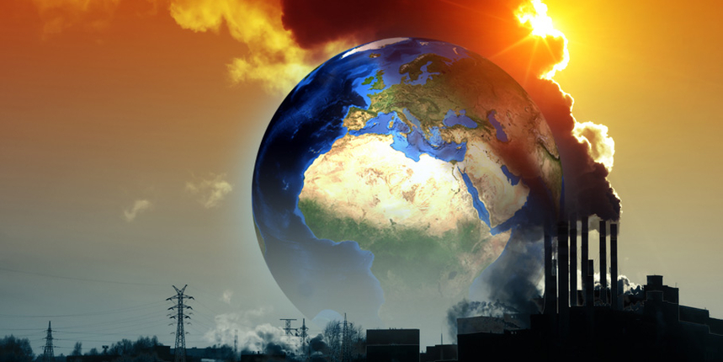
Upozorenje: „Zemlja je danas na izmaku snage zbog posljedica čovjekova djelovanja i nepromišljene eksploatacije zemljinih resursa"
Čuvajte Zemlju i imajte obzira za druge generacije jer tu će živjeti i naša djeca!

